Slide 1

БИБЛИОТЕКА НГМУ,
ПРОФСОЮЗНАЯ ОРГАНИЗАЦИЯ
СТУДЕНТОВ НГМУ,
АВИЦЕННА ТВ
ПРЕДСТАВЛЯЮТ..

Slide 2


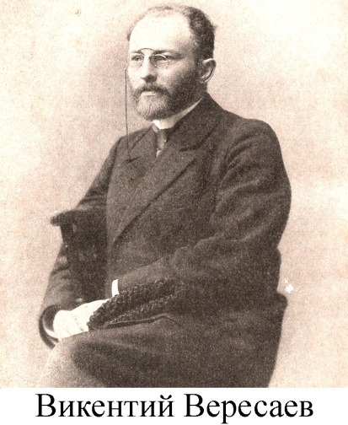
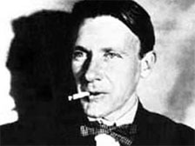




МИХАИЛ БУЛГАКОВ
АНТОН ЧЕХОВ
УЛЬЯМ СОМЕРСЕТ МОЕМ
АРЧИБАЛЬД КРОНИН

Slide 3

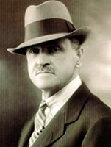
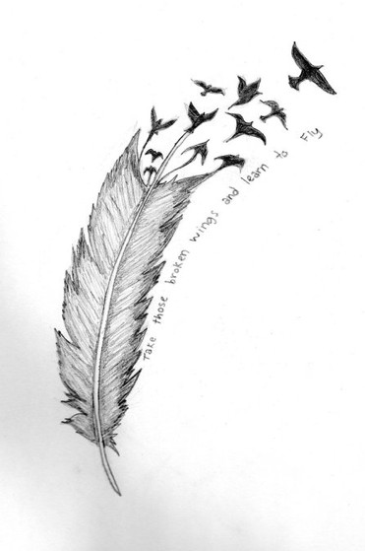

Slide 4
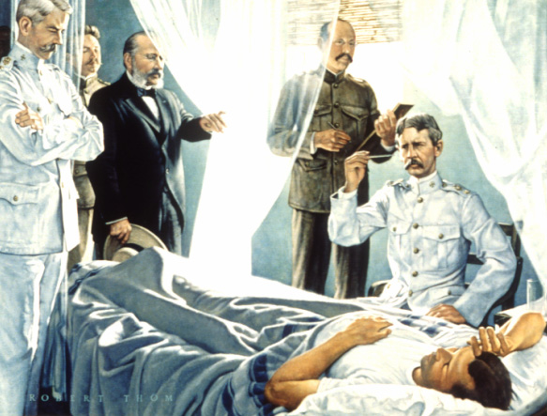

Slide 5
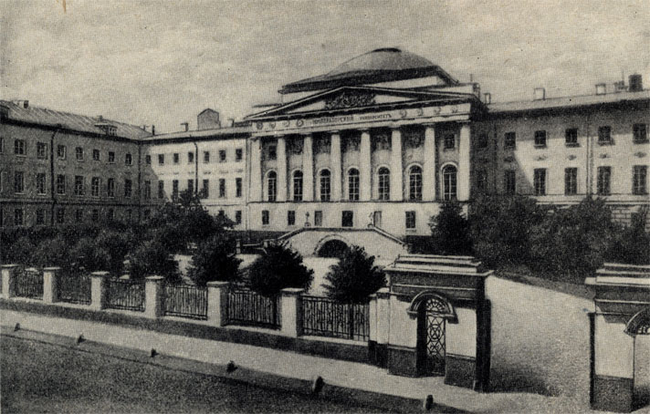
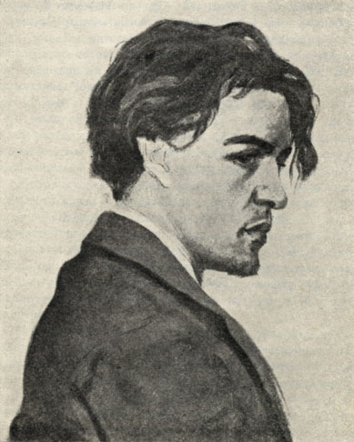
«…Медицина моя законная жена, а литература – любовница. Когда надоест одна, я ночую у другой. Это хотя и беспорядочно, но зато не так скучно, да и к тому же от моего вероломства обе решительно ничего не теряют…»
А. П. Чехов. Незаконченный портрет маслом работы брата Николая (1883)

Slide 6
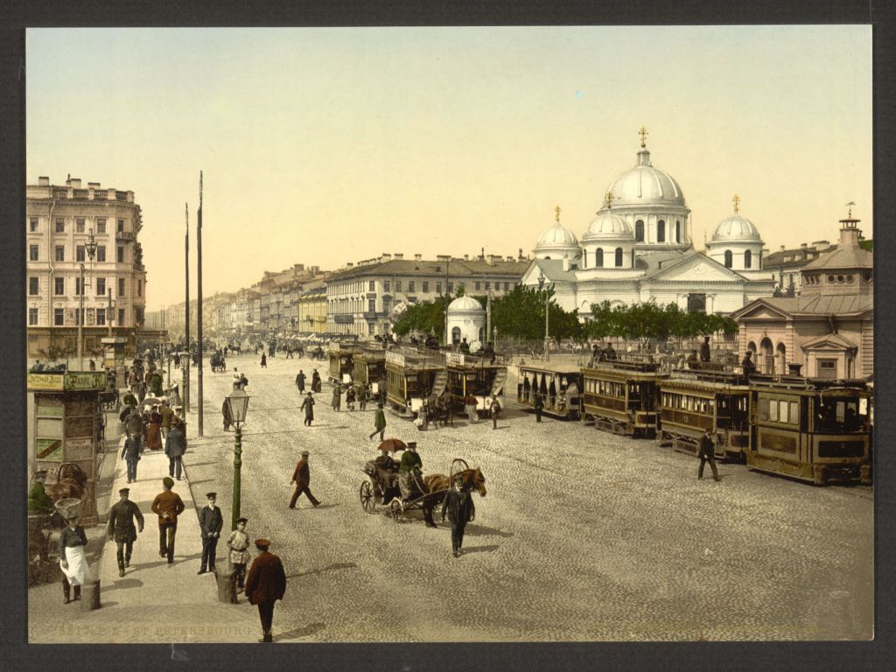
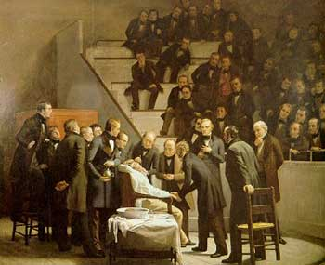

Slide 7
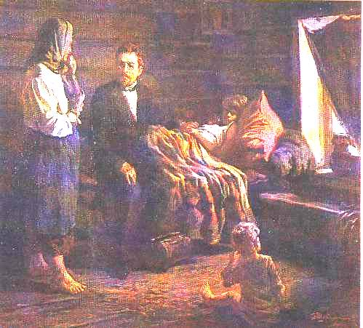
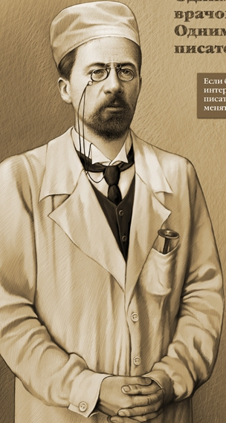
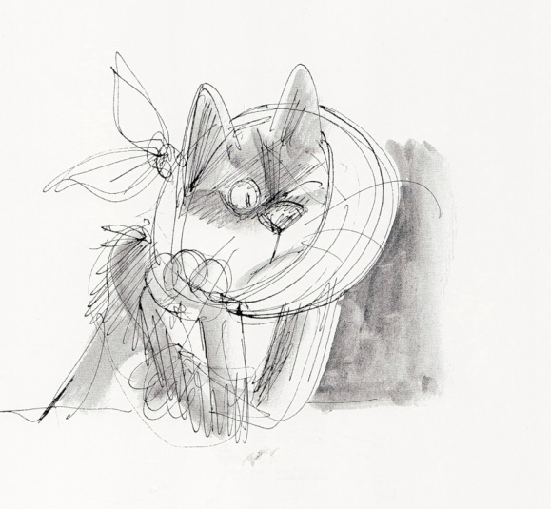
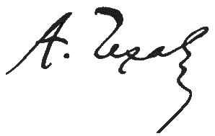

Slide 8
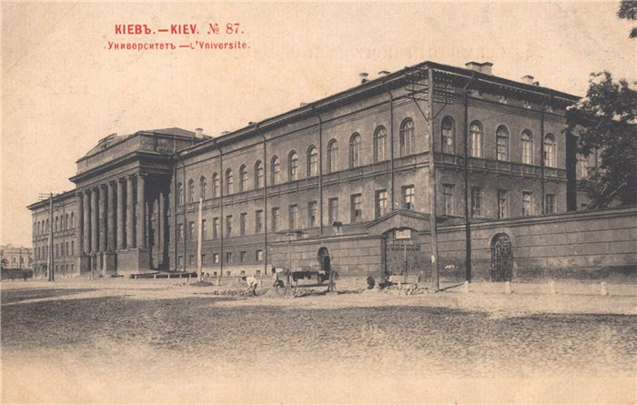
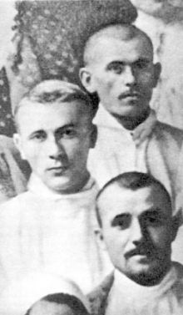
М. Булгаков, будучи студентом четвертого курса, приступает к работе в одном из лазаретов Красного Креста, открытом при Казенной палате. В апреле 1916 года
М. Булгаков получает врачебный диплом, причем квалифицируется как лекарь с отличием. Его выбор — служить Родине в ее критические дни на фронте, несмотря на возможность оказаться в тылу.
МИХАИЛ БУЛГАКОВ, КИЕВ, 1916 г. СТУДЕнт

Slide 9
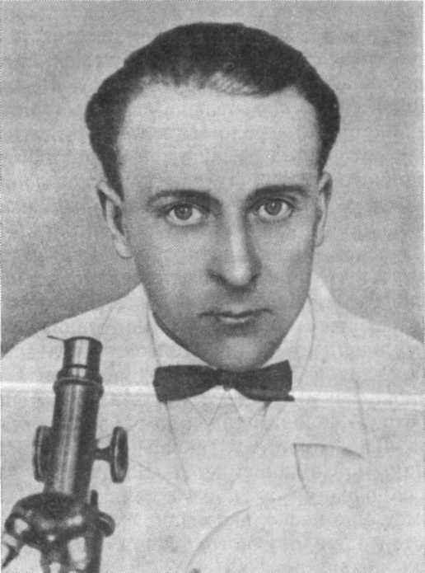
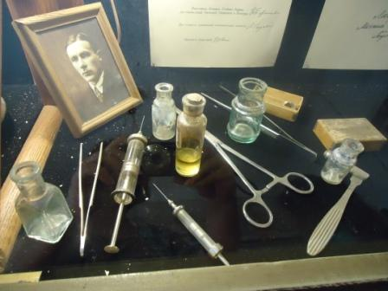

«Одевание было непростое: брюки и блуза, валенки, сверх блузы кожаная куртка, потом пальто, а сверху баранья шуба, шапка, сумка, в ней кофеин, камфара, морфий, адреналин, торзионные пинцеты, стерильный материал, шприц, зонд, браунинг, папиросы, спички, часы, стетоскоп.» Записки юного врача. М.Булгаков

Slide 10
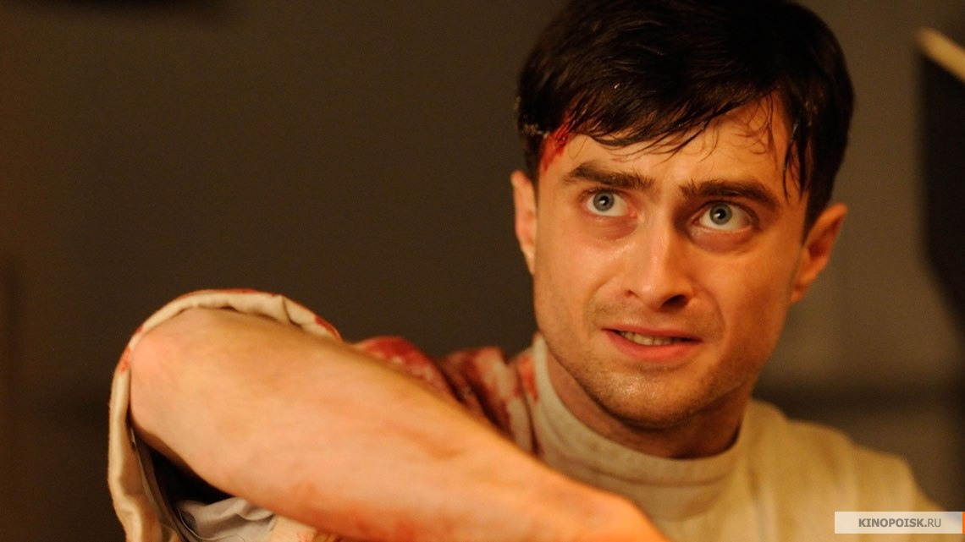
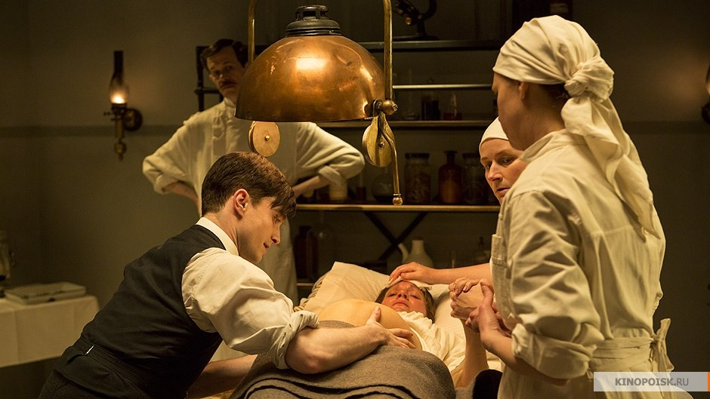
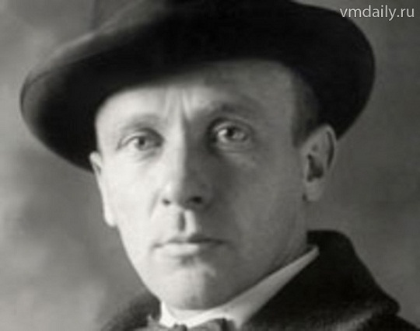
Кадры из сериала «Записки юного врача», 2012.
В гл.роли Даниэль Редклифф

Slide 11
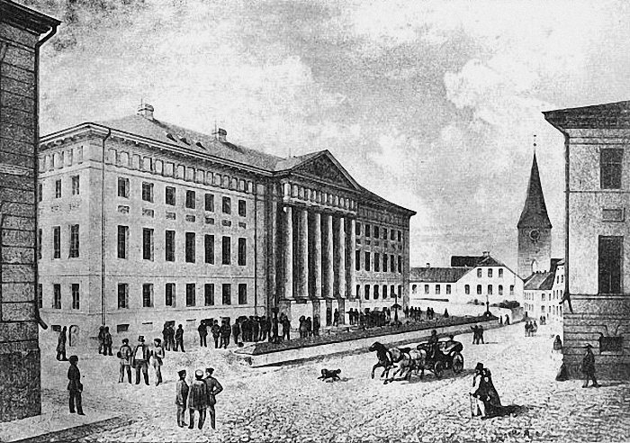
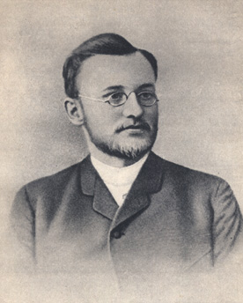
В.В. Вересаев в студенческие годы
Фото 1894 г.

Slide 12
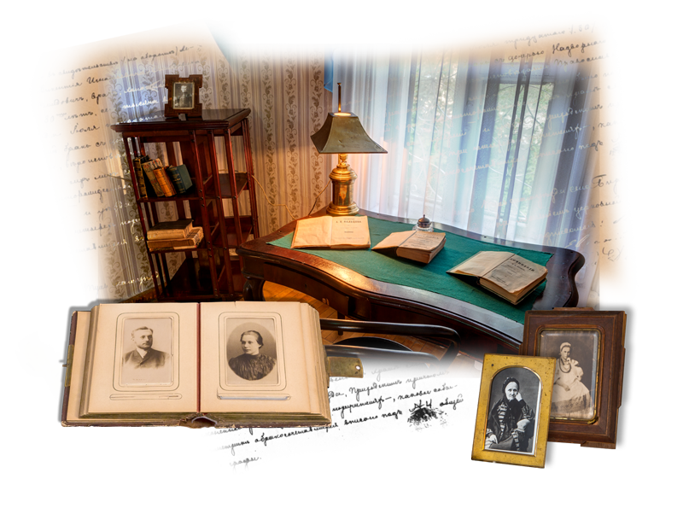


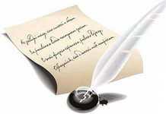

Slide 13
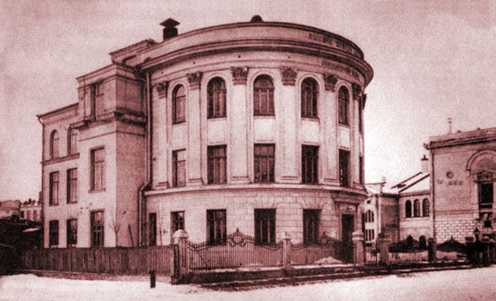
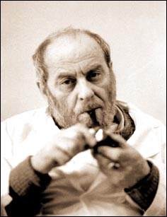
2-й Московский медицинский институт . 1954г. Анатомический театр им.Пирогова

Slide 14
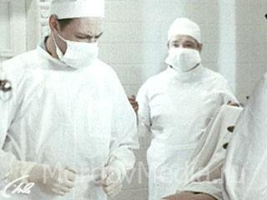

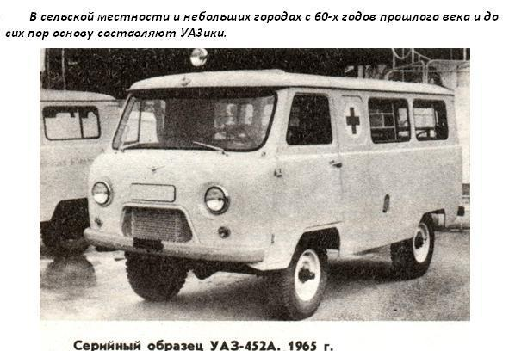

Slide 15
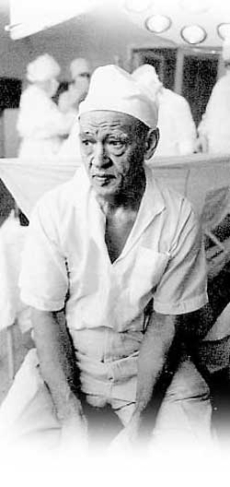

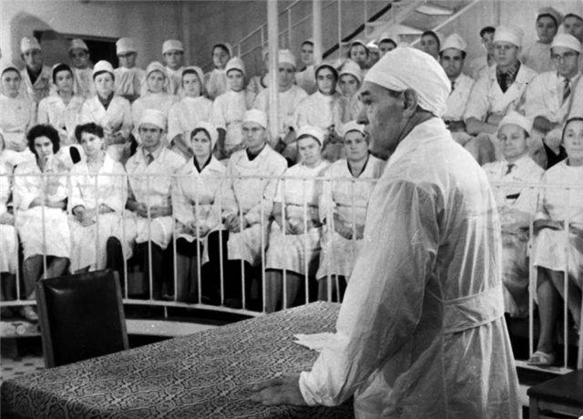

Slide 16
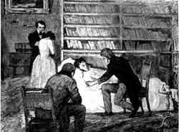
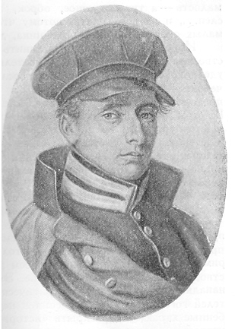

Slide 17
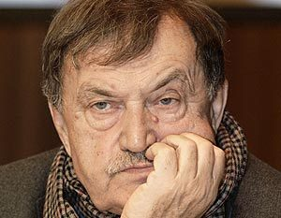


«Спасая друга, они поняли свое назначение на земле. Они — врачи! Они будут стоять и двигаться в разных местах земного шара, куда они попадут, с главной и единственной целью — отбивать атаки болезней и смерти от людей, от веселых, беспокойных, мудрых, сплоченных в одну семью существ. Все остальное второстепенно.» (Коллеги).

Slide 18
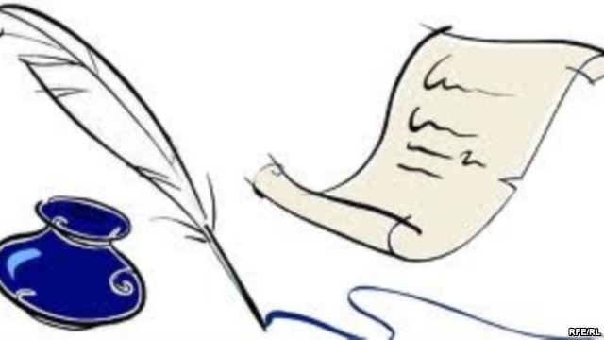
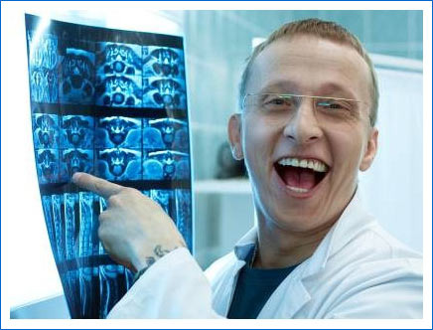
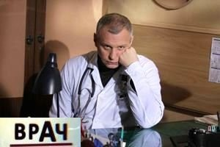
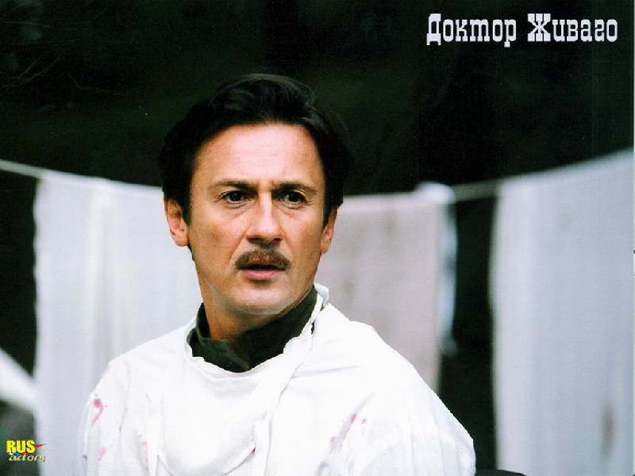

Slide 19
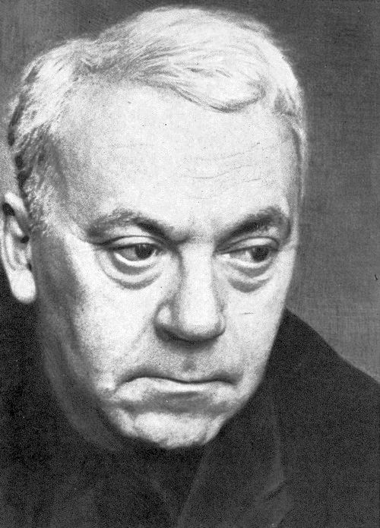
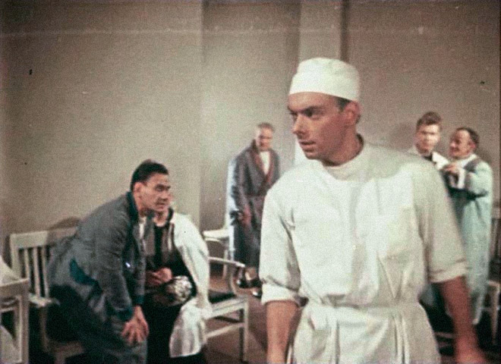

Юрий Павлович Герман
«Ни черта не стоит тот врач, который не умеет быть комиссаром, когда это от него требуется.» (Дорогой мой человек.)

Slide 20
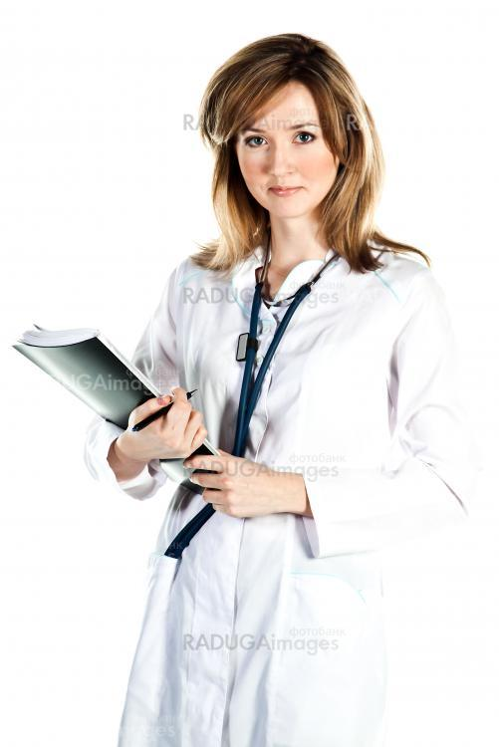

«Великолепная книга!
Суметь так тонко и со всеми мелкозаметными деталями передать психологию женщины, вернее женщины-медика, - это талант. Замечательный авторский стиль, легкий, струящийся. Хороший юмор!
Книга рассказывает историю девушки, только-только вышедшей из стен мединститута, которой все в этой жизни в целом и в своей профессии в частности, придется узнавать самой, грустить и радоваться, но все же осознать, в чем ее счастье, осознать и оберегать.
Доброе, жизнеутверждающее произведение.» (КП. От 12.08.2004)

Slide 21
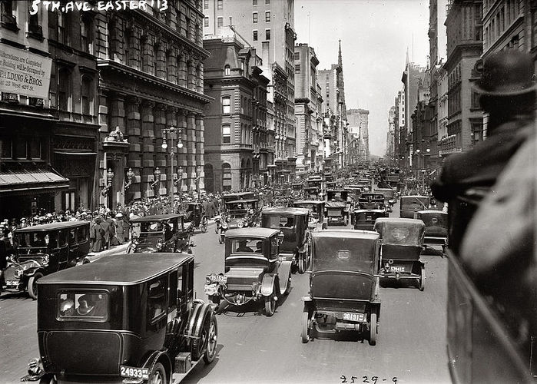


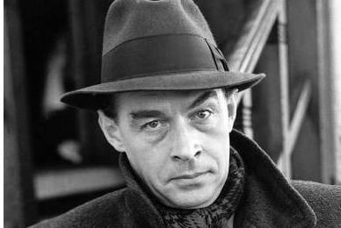

Slide 22
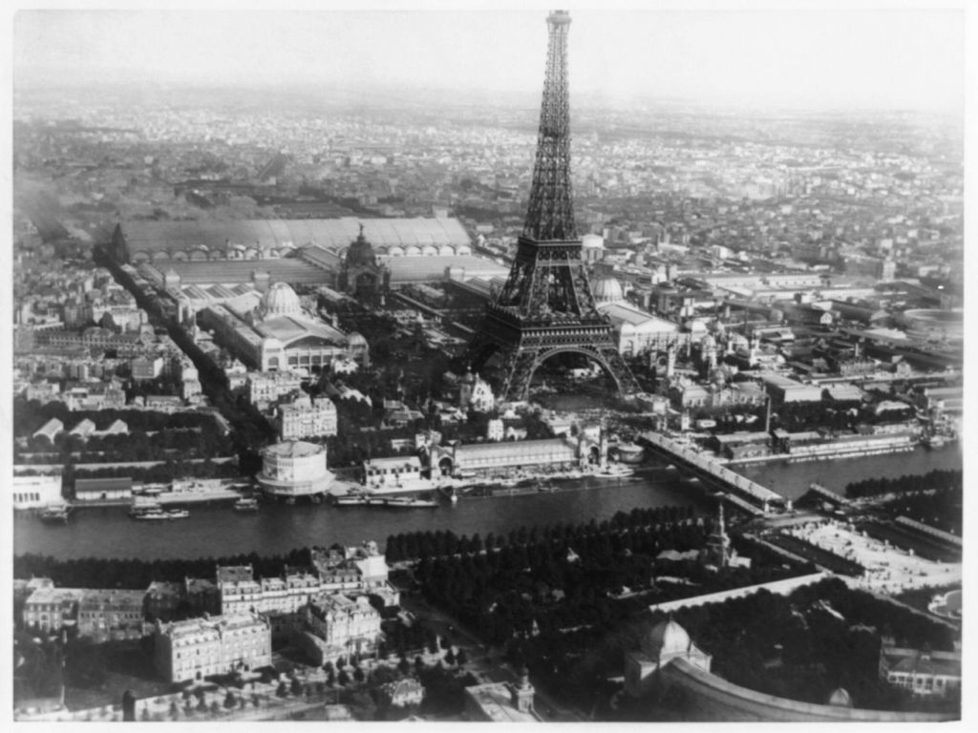

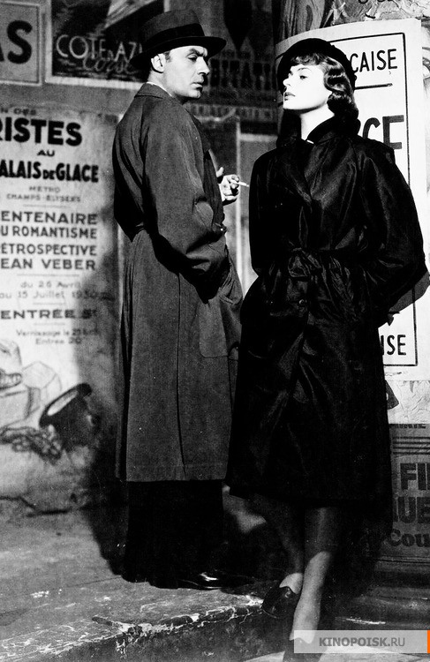
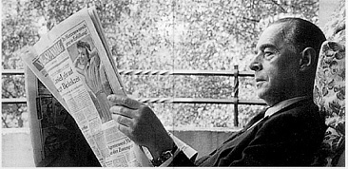
В 1937 году писатель познакомился с Марлен Дитрих с которой у него завязался бурный и мучительный роман. Многие считают Марлен прообразом Жоан Маду — героини «Триумфальной арки».

Slide 23
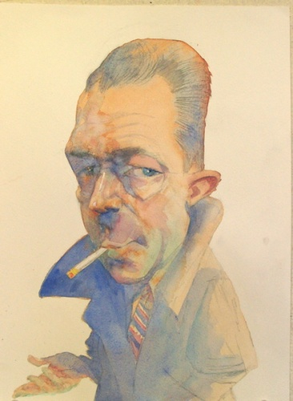
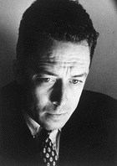
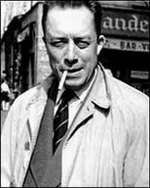
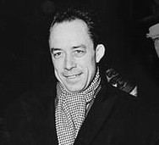
«..слишком крепко прикован к галере своего времени, чтобы не грести вместе с другими, даже полагая, что галера провоняла селёдкой, что на ней многовато надсмотрщиков и что, помимо всего, взят неверный курс». Альберт Камю на вручении Нобелевской премии

Slide 24
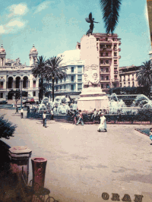

Оран в 60-е годы 20 века. Прототип города Чумы.

Slide 25


